Slide 1
Алгоритм А*
Работа выполнена студентом Б9121-09.03.03 ПИКД (4) Донским Юрием Александровичем
Руководитель практики
Доцент ИМКТ Кленин Александр Сергеевич

Slide 2
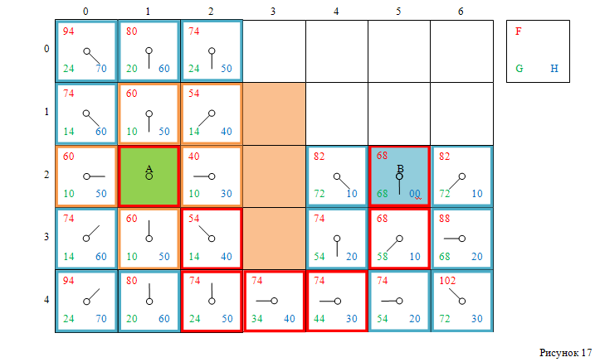

Slide 3
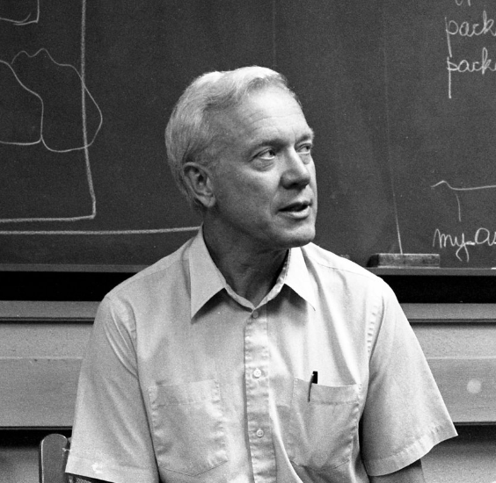
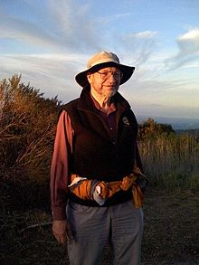
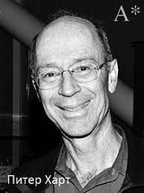
Соавторы
Нильс Нильсон
Бертрам Рафаэль
Питер Харт

Slide 4
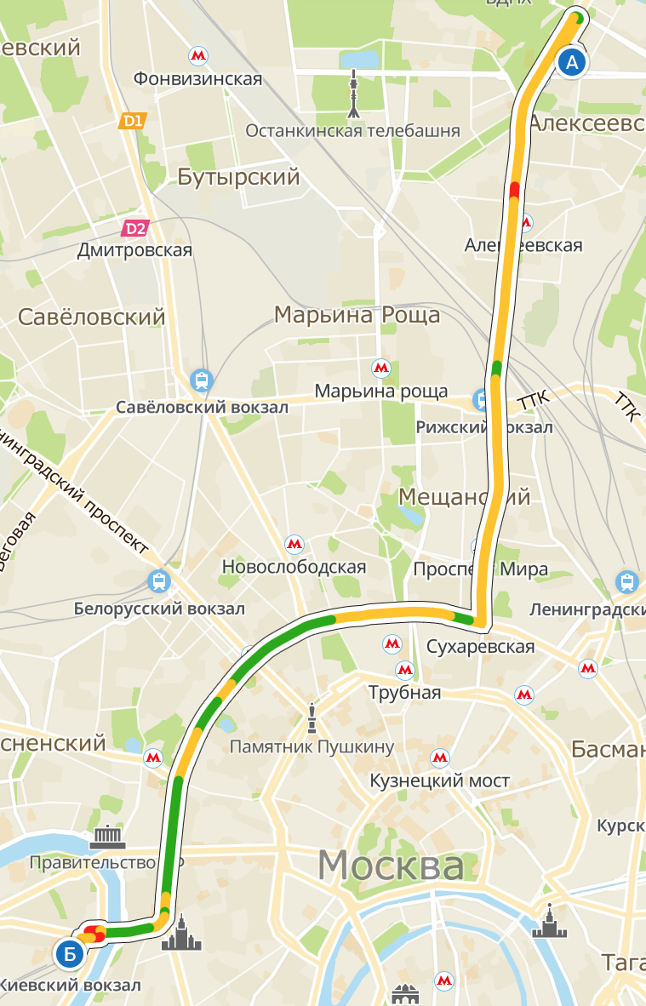
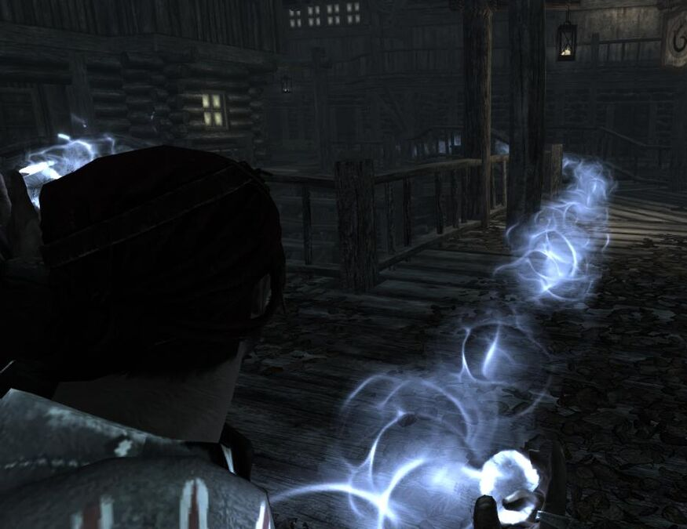
Применение алгоритма
Поиск пути в навигаторе 2GIS
Заклинание “Ясновидение” в игре Skyrim для поиска пути до цели

Slide 5
Эвристика - определение длины пути
𝑓(𝑣) = 𝑔(𝑣) + ℎ(𝑣)
• 𝑔(𝑣) — наименьшая стоимость пути в 𝑣 из стартовой вершины
• ℎ(𝑣) — эвристическое приближение стоимости пути от 𝑣 до конечной цели.

Slide 6
Утверждение 1
Эвристическая оценка ℎ(𝑣) допустима, если для любой вершины 𝑣 значение ℎ(𝑣) меньше или равно весу кратчайшего пути от 𝑣 до цели.

Slide 7
Утверждение 2
Эвристическая функция ℎ(𝑣) называется монотонной, если для любой вершины 𝑣1 и ее потомка 𝑣2 разность ℎ(𝑣1) и ℎ(𝑣2) не превышает веса ребра 𝑐(𝑣1, 𝑣2), а эвристическая оценка целевого состояния равна нулю.

Slide 8
Теорема
Любая монотонная эвристика допустима, однако обратное неверно.

Slide 9
Утверждение 3
Если ℎ(𝑣) монотонна, то последовательность значений 𝑓(𝑣) на любом пути не убывает.

Slide 10
Утверждение 4
Алгоритм A* является оптимальным, если функция ℎ(𝑣) монотонна. Последовательность вершин “развёрнутых” во время работы алгоритма находится в неубывающем порядке значений 𝑓.

Slide 11
Примеры эвристик
Манхэттенское расстояние:
ℎ(𝑣) = |𝑣.𝑥 − 𝑣 ′ .𝑥| + |𝑣.𝑦 − 𝑣 ′ .𝑦|
Расстояние Чебышева:
ℎ(𝑣) = 𝑚𝑎𝑥(|𝑣.𝑥 − 𝑣 ′ .𝑥|, |𝑣.𝑦 − 𝑣 ′ .𝑦|)
Евклидово расстояние по прямой:
ℎ(𝑣) = √︀ (𝑣.𝑥 − 𝑣 ′ .𝑥) 2 + (𝑣.𝑦 − 𝑣 ′ .𝑦)

Slide 12
Пример работы алгоритма
Пример ячейки
F
V
G
H
6
3
3
2
1
2
6
5
F – общая оценка пути
V – стоимость до данной вершины
G – наименьший путь из данной вершины до старта
H – эвристическая оценка пути от текущей вершины до конечной
1
9
9
7
14
7
3
13
9
20
9
13
3
12
2
6
Начало
1
6
9
5
3
4
10
3
18
2
12
1
11
1
7
1
5
1
5
1
13
9
8
3
10
5
10
9
3
1
6
0
5
1
4
10
3
6
2
9
1
10
0
Конец
7
1
6
1
6
2
6
2
6
1
14
9
19
9
4
1
6
1
5
2
4
3
3
4
2
13
1
18
1
4
4
7
2
10
4
8
3
11
5
6
9
5
4
7
3
6
2
9
2

Slide 13
Формальная постановка задачи
Исследовать и реализовать алгоритм А* для нахождения наименьшего по весу пути на пересеченной местности. Провести сравнительный анализ Алгоритма Дейкстры и Алгоритма А*

Slide 14
Исследование

